Slide 1


قضیه بیز
فصل سوم – درس ششم
Bayes' Theorem
Data Analysis
Chapter: Predicting with Probability
نام فصل : پیش بینی با احتمال
دوره تحلیل داده

Slide 2

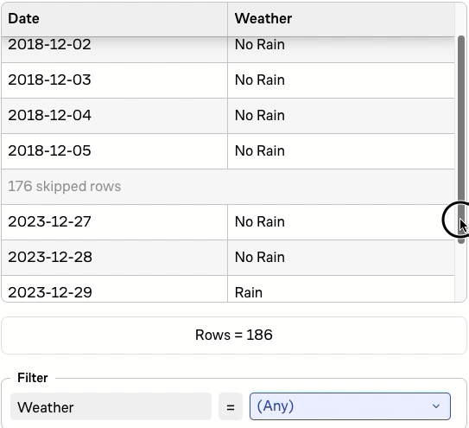

P (No Rain) = $\frac{125}{186}$ ≈ 0.67
Bureau of Transportation Statistics, the National Centers of Environmental Sciences (NOAA)

Slide 3
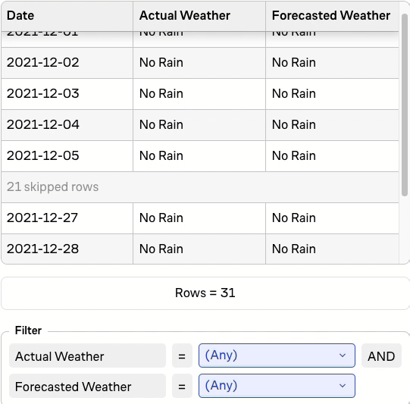

اگر هواشناسان پیش‌بینی کنند که باران خواهد بارید، منطقی است که احتمال آفتابی بودن کاهش یابد.
P (Rain Forecast ∣ No Rain ) = $\frac{2 }{24 }$
اما ما به دنبال محاسبه احتمال هوای آفتابی به شرط پیش بینی باران هستیم .
P(No Rain ∣ Rain Forecast) = ?

Slide 4
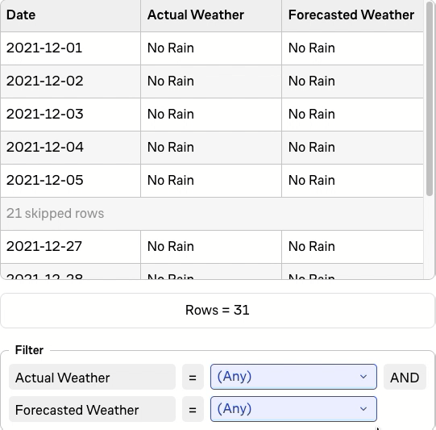

نظریه بیز
P (A ∣ B) = P (B ∣ A) ⨯ $\frac{P (A)}{P (B)}$
P (Rain Forecast) =
0.1

Slide 5
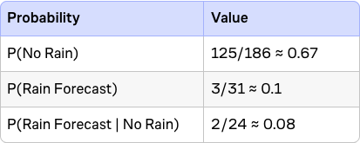


P(No Rain ∣ Rain Forecast) =
0.08 ⨯ $\frac{0.67}{0.1}$ ≈ 0.53

